Slide 1

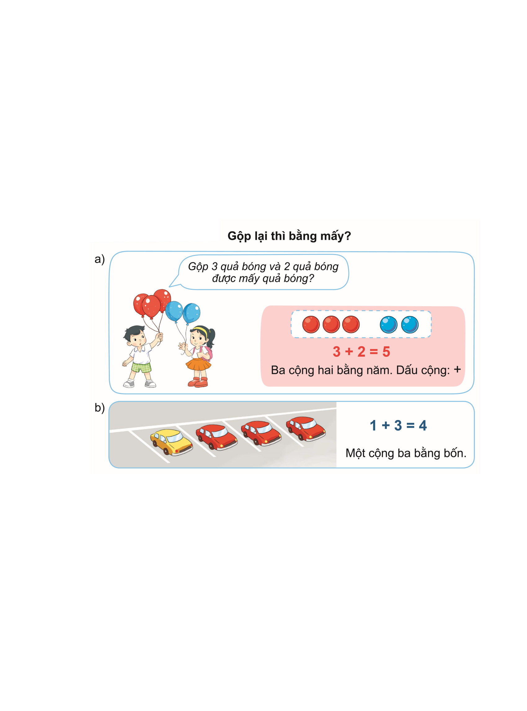
a)
3
+
2
=
?
?
?
5

Slide 2
b)
1
+
3
=
?
?
?
4

Slide 4



1. Số ?
1 + 1 =
2
2 + 1 =
?
3
?
3 + 1 =
4
1 + 4 =
?
5
?

Slide 5

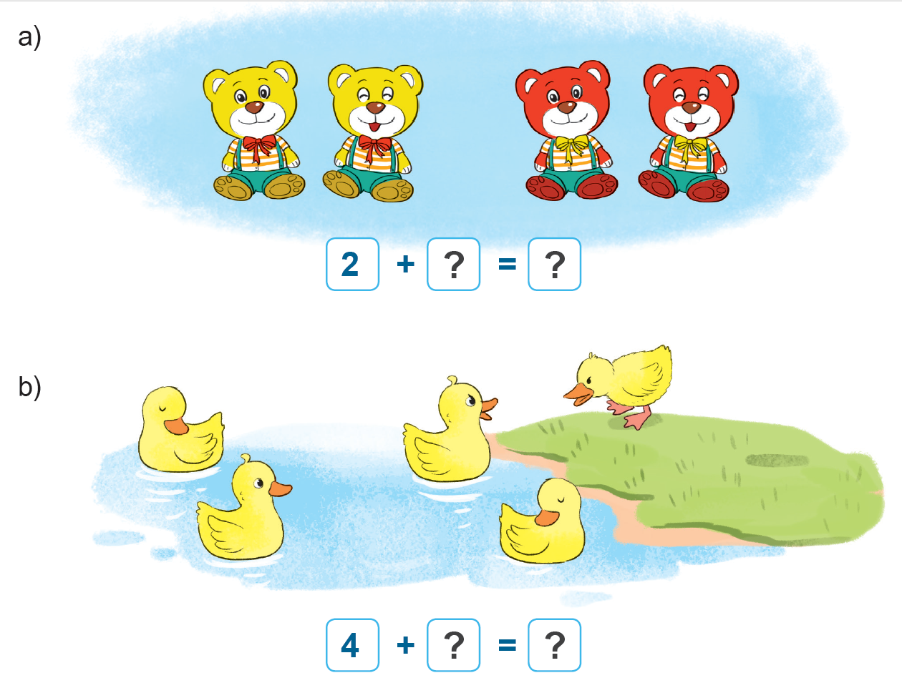
2. Số ?

Slide 6





a)
2
+
2
=
4
?
?

Slide 7






b)
4
+
1
=
5
?
?

Slide 8
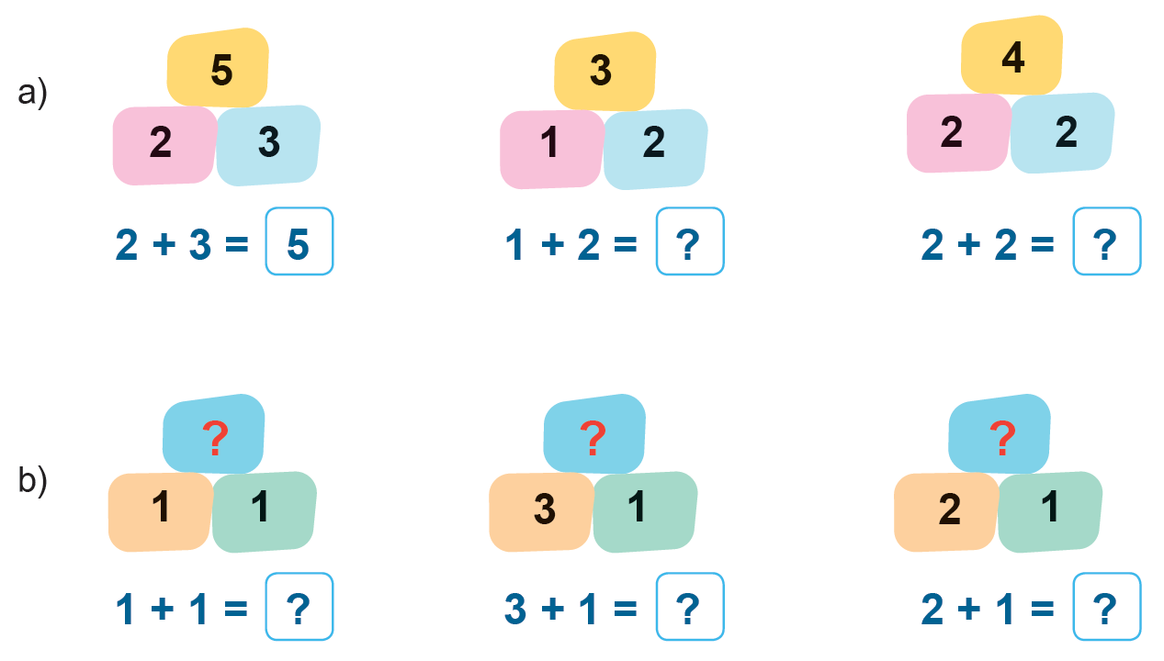
3. Số ?

Slide 9
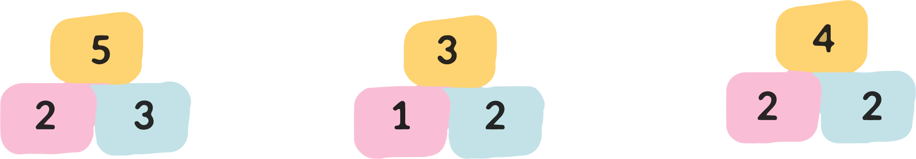
a)
2 + 3 =
5
1 + 2 =
?
2 + 2 =
?
3
4

Slide 10
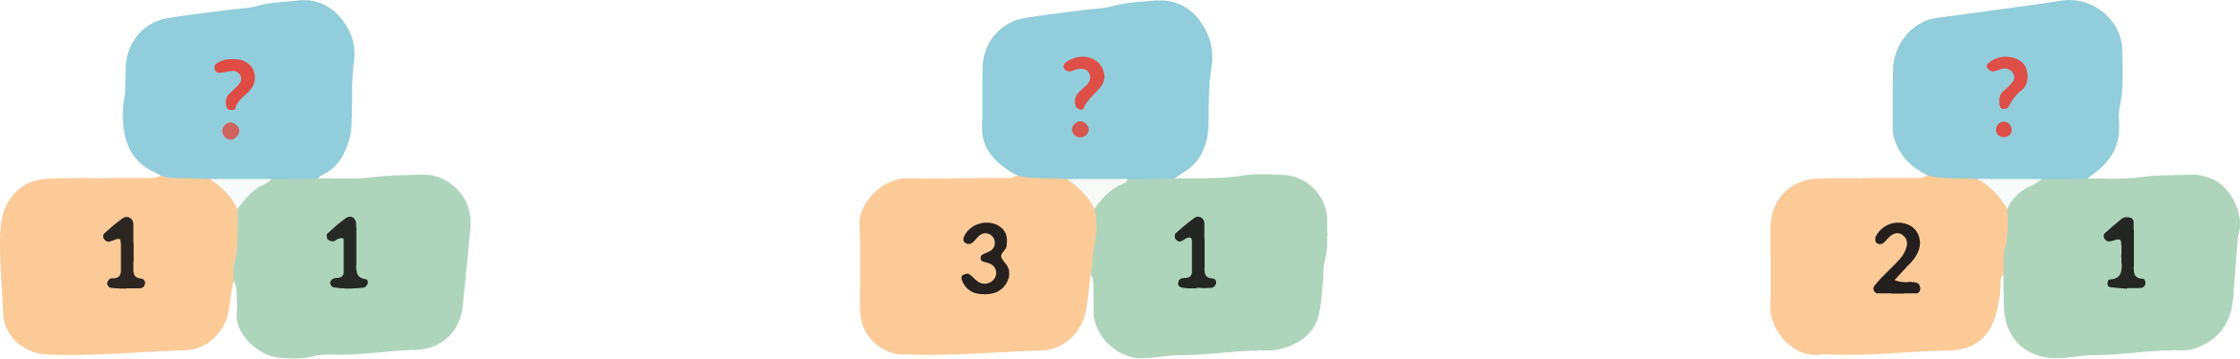
b)
2 + 3 =
5
1 + 2 =
?
2 + 2 =
?
3
4

